Slide 1
Samen in de Naam van Jezus, heffen wij een loflied aan.

Slide 2
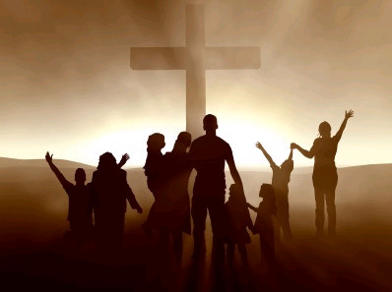
Jezus, licht van de wereld, vernieuw ons, levend Woord, ja, Uw waarheid bevrijd ons. Schijn in mij, schijn door mij…
Heer, Uw licht en Uw liefde schijnen; waar U bent zal de nacht verdwijnen.

Slide 3
Het licht en de liefde van God schijnen

Slide 4
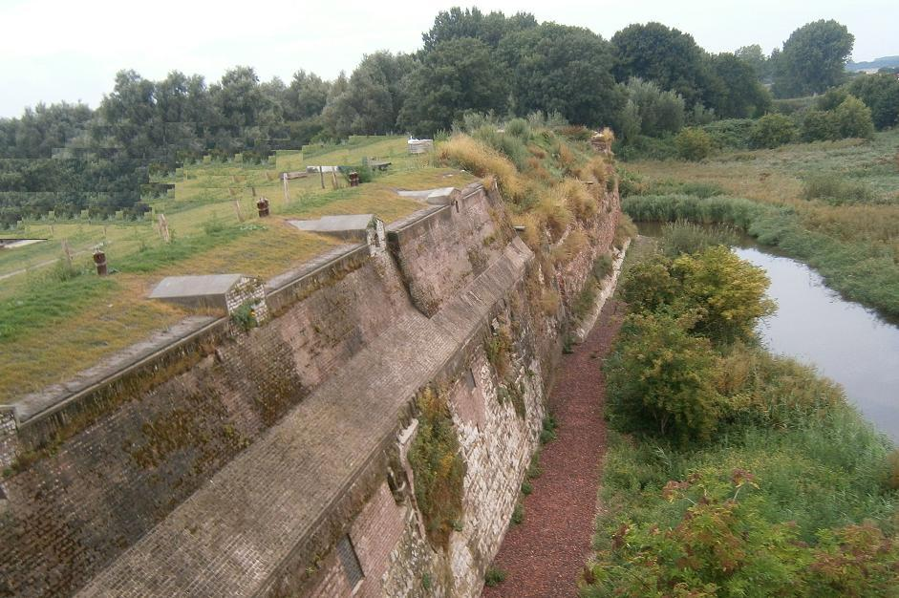
Ongelovigen kunnen vastzitten in een bolwerk van leugens. Het licht van de waarheid dringt dan niet door.
Wat had je te verbergen achter je opgebouwde muren? Angst, boosheid, twijfel, teleurstellingen, zonden, verslavingen? Waarom dat vluchtgedrag?

Slide 5
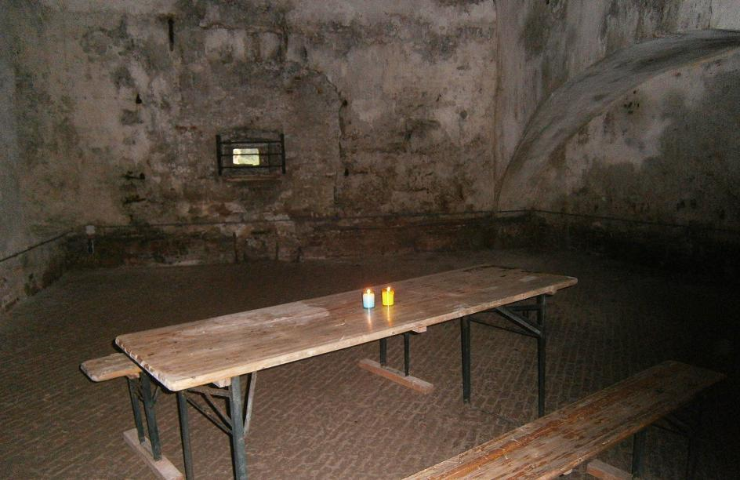
In welke uitzichtloze omstandigheden heb je verkeerd? Waarin zat je gevangen?
Hoe heb je toen geprobeerd
om je duistere leven te verlichten?

Slide 6
In het licht van uw genade ziet U ons hier voor U staan Opwekking 716
Wanneer… vult uw licht de hele lucht?
Wanneer…waait uw liefde door ons heen?

Slide 7
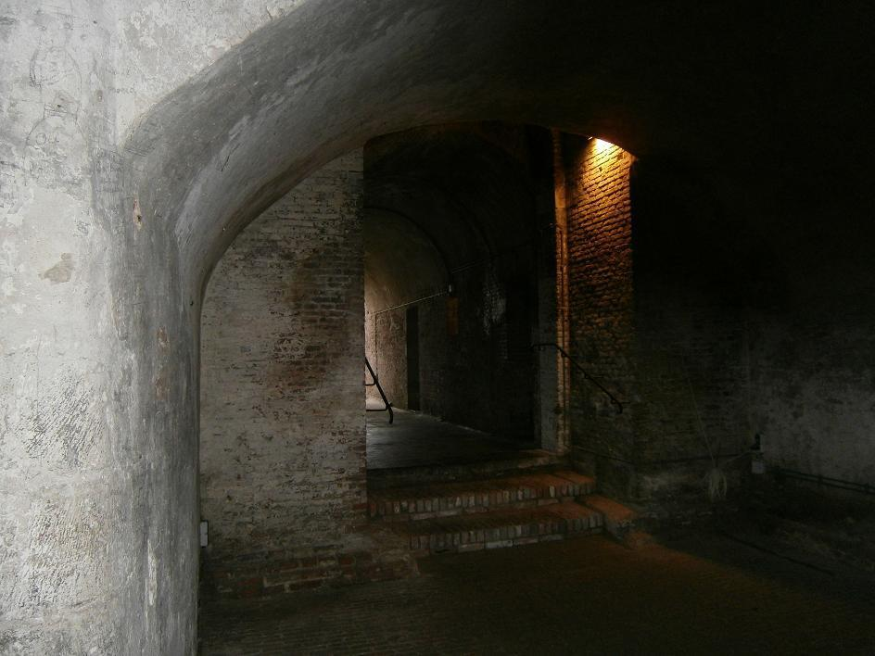
Zoek naar God Hij is niet ver van ons Je kunt Hem al tastend en zoekend vinden (Hand.17:27)

Slide 8
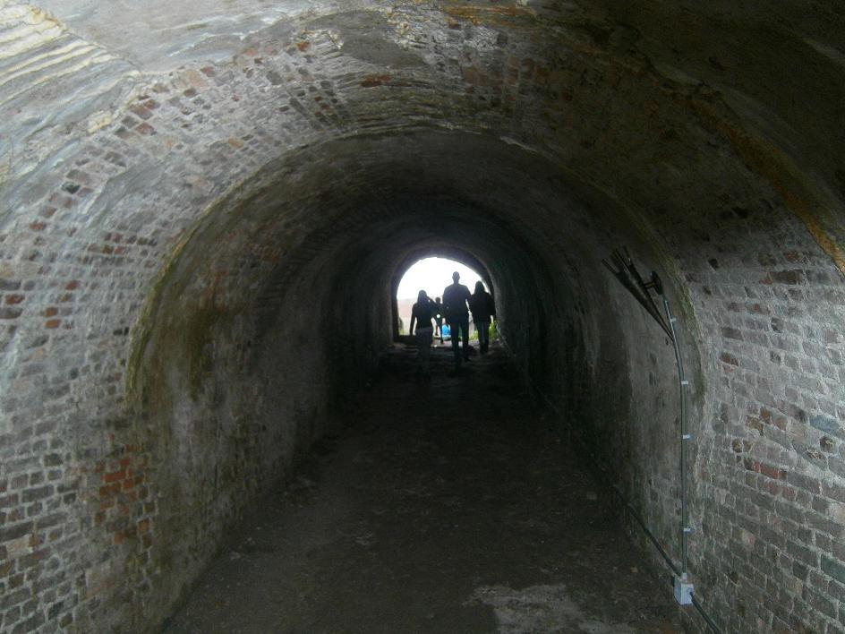
Kom uit de duistere tunnel van ongeloof tot het Licht van de wereld

Slide 9
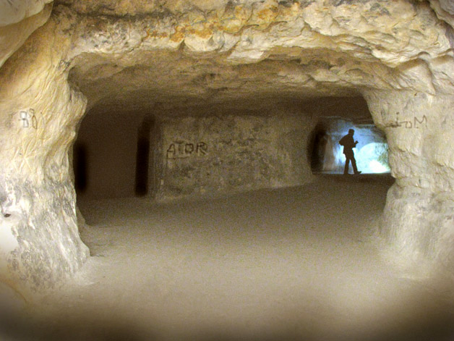
In een donkere grot moet je een gids met licht blijven volgen
In 1995 zijn 2 jongens van
15 en 16 jaar omgekomen
in een mergelgroeve
in Limburg
Ze raakten de zaklamp kwijt en bleven wanhopig rondzoeken naar de uitgang. Na enkele dagen zijn ze omgekomen. Eén van hen vonden ze nog geen 100 meter van de uitgang.

Slide 10
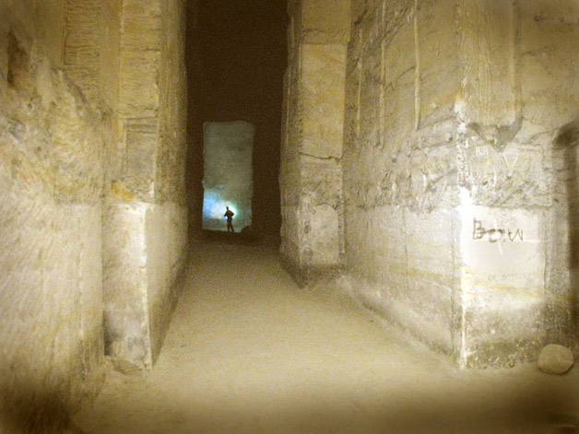
Jezus zegt: ‘Ik ben het Licht der wereld; wie Mij volgt zal beslist niet in de duisternis wandelen.’ (in Joh.8:12)

Slide 11
Heer, wijs mij uw weg, en leid mij als een kind, dat heel de levensweg slechts in U richting vindt.
Als mij de moed ontbreekt Opwekking 687 - Sela om door te gaan, troost mij dan liefdevol en moedig mij weer aan.

Slide 12
Heer, leer mij uw weg, die zuiver is en goed. Uw woord is onderweg als een lamp voor mijn voet.
Als mij het zicht ontbreekt, het donker is, leid mij dan op uw weg, de weg die eeuwig is.

Slide 13
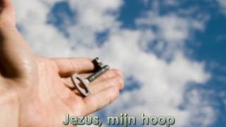
Jezus, Licht in de duisternis. Jezus, Vaders getuigenis. Jezus, Liefde die eeuwig is. Ik prijs U.
Jezus, weg die ik volgen moet. Jezus, waarheid, volmaakt en goed. Jezus, leven in overvloed. Ik prijs U. Opwekking 627

Slide 14
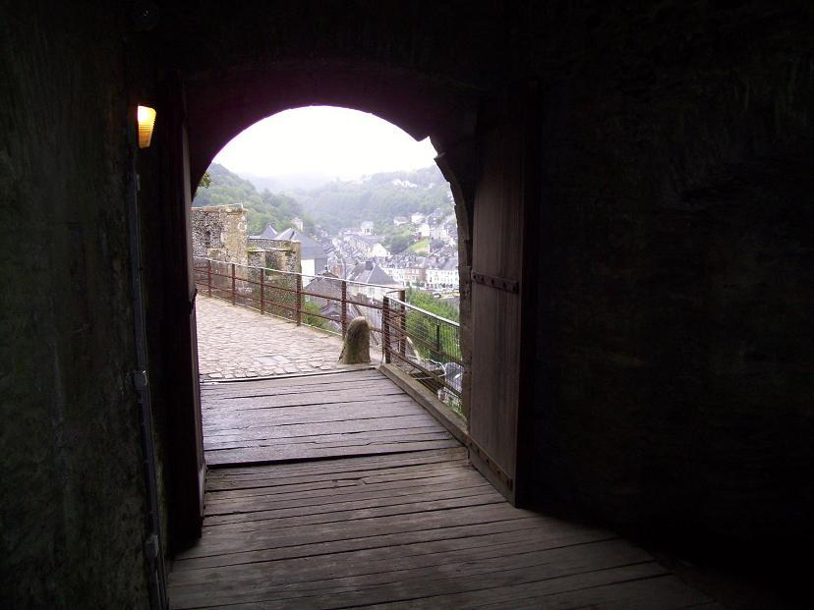
Jezus maakt ons vrij! Hij leert: ‘Als dan de Zoon u vrijgemaakt heeft, zult u werkelijk vrij zijn.’ Johannes 8:36

Slide 15
Vanwaar de zon opgaat, tot waar zij daalt, ondergaat, zij de naam van God geloofd. Prijst dan de Heer, allen die Hem echt willen dienen. Looft de naam van onze God. (Halleluja) Prijst dan de Heer, van nu af aan tot in eeuwigheid.
Maleachi 4:2:
‘Maar voor u die Mijn Naam vreest,
zal de Zon der gerechtigheid opgaan
en onder Zijn vleugels zal genezing zijn’
Opwekking 72:

